Slide 1

磷酸铁锂电池包产品规格书
LiFePO4 Battery Pack Product Specification
产品名称 / Name: 磷酸铁锂电池包
产品型号 / Model: BF7654-BB
额定电压 / Rated Voltage：76V
额定容量 /Rated Capacity: 54Ah

Slide 2

概述 / Overview
76V54Ah磷酸铁锂电池包
76V54Ah LiFePO4 Battery Pack
🛡️ 极致安全 / Ultimate Safety
磷酸铁锂技术，大厂A级电芯，整体灌胶，稳定可靠，安全无忧
LiFePO4 technology, Potting, stable and reliable, worry-free safety
🧠 智能掌控 / Intelligent Control
银杏BMS系统，强大性能监控与优化
Ginkgo BMS, powerful performance monitoring and optimization
🚀 持久动力 / Enduring Power
长期陪伴您的每次旅程
accompanying your journeys for years to come

Slide 3
技术规格 / Technical Specifications
电池组/Pack | 序号/No. | 项目/Item | 参数/Parameter | 备注/Remark
 | 1 | 组合方式 Combination method | 24S | IFP29148112-54Ah 铁锂电芯（国轩高科）
 | 2 | 额定容量 Rated Capacity | 标称/Typical 54Ah | 标准充电后标准放电（针对电池组） Standard discharge after Standard charge
 | 3 | 额定电压 Rated Voltage | 76V
 | 4 | 放电截止电压 Discharge Cut-off Voltage | 60V | 单体电芯2.5V Cell
 | 5 | 充电截止电压 Charge Cut-off Voltage | 87.6V | 单体电芯3.65V Cell
 | 6 | 建议充电电流 Standard charge | 5.4~13.5A | 0.1C~0.25C
 | 7 | 峰值电流 Peak Current | 120A | 5S

Slide 4
技术规格 / Technical Specifications
电池组/Pack | 序号/No. | 项目/Item | 参数/Parameter | 备注/Remark
 | 8 | 最大（持续）充电电流 Maximum Charge Current | 27A | 0.5C
 | 9 | 最大（持续）放电电流 Maximum Discharge Current | 54A | 1C
 | 10 | 工作温度范围 Operation Temperature Range | 充电 Charge -10℃~55℃ 放电 Discharge -20℃~60℃ | 单体电芯储存湿度范围 ＜75% R.H. Bare Cell
 | 11 | 内阻 Internal Impedance | < 65mΩ | 半电态下用交流法测量内阻 Internal resistance measured at AC 1KHZ after 50% charge
 | 12 | 电机功率 Motor Power | ≤1300W
 | 13 | 重量 Weight | xxxKg | 公差±2Kg
 | 14 | 尺寸 Dimensions | 260*170*445mm(带提手) 260*170*430mm | 公差±2mm
 | 15 | 循环寿命 Cycle life | 2000 | 常温测试，0.5C充至满电，搁置30min，以0.5C放电至截止电压，搁置30min，循环至剩余容量不低于额定容量的70%

Slide 5
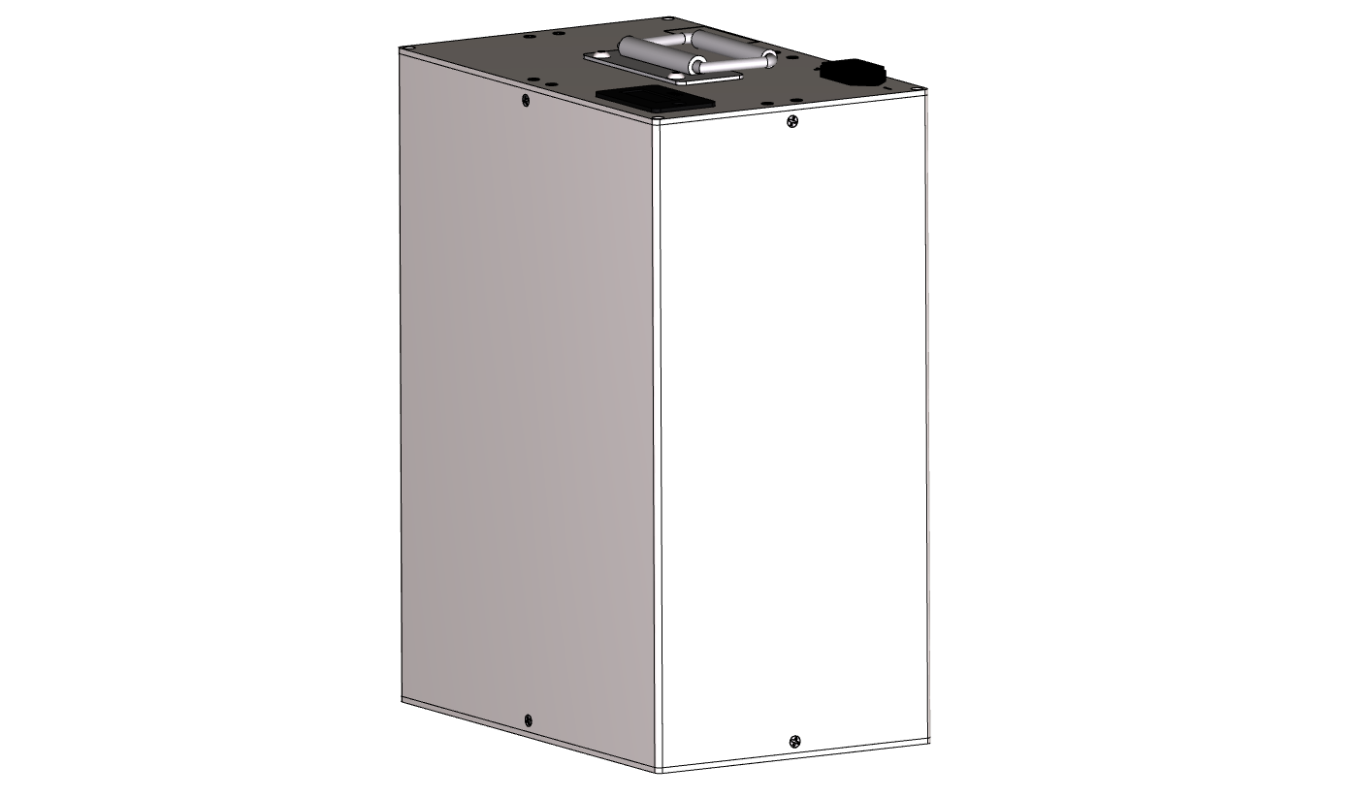
外观结构/ Case Structure of Battery Pack
通用品字插座充放电接口
液晶显示屏（电量、电压、电流等即时显示）
445mm(带提手)
260mm
170mm

Slide 6
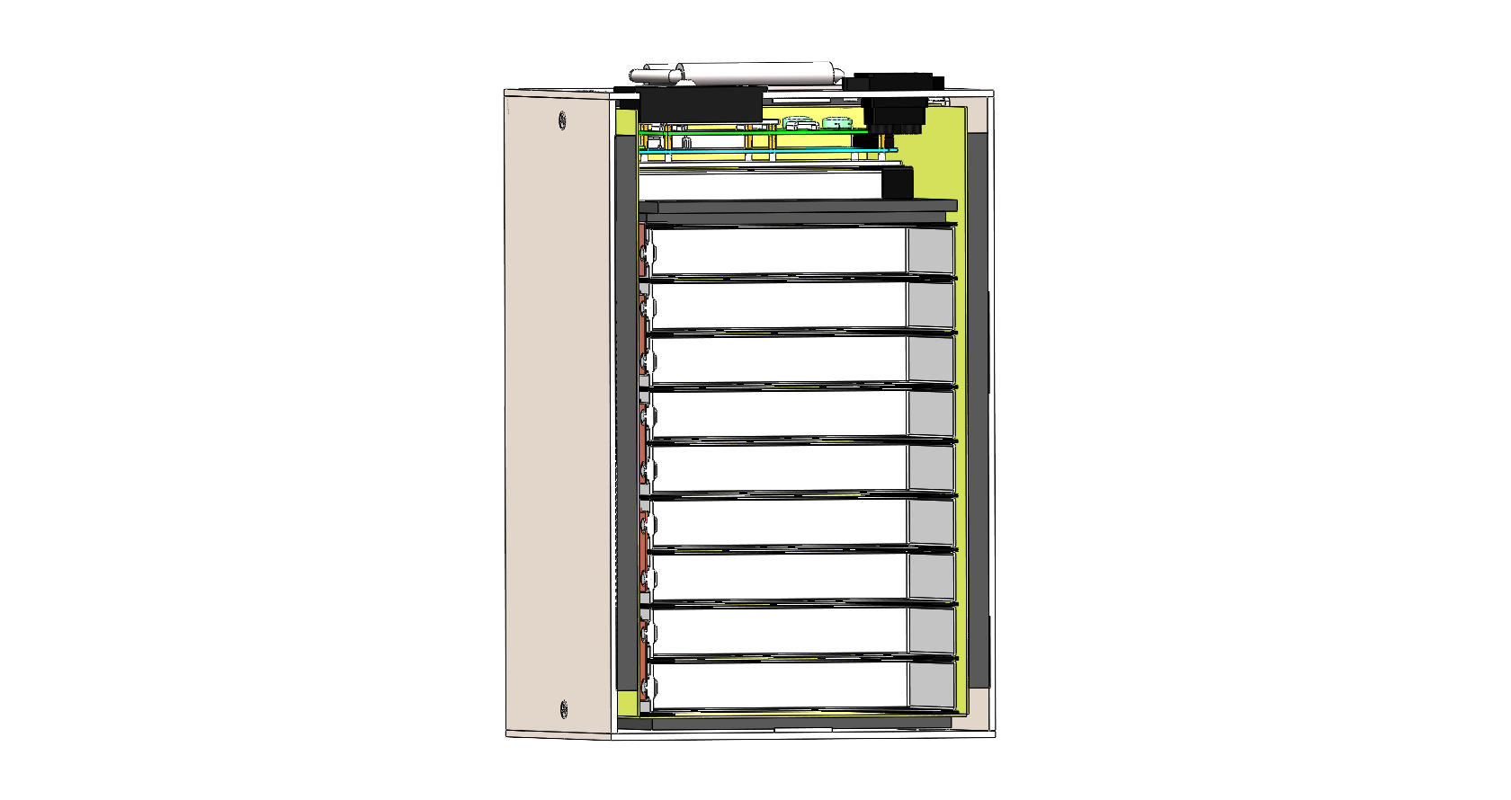
外观结构/ Case Structure of Battery Pack
Ginkgo BMS
汽车A级电芯 Cell
激光焊接点
Laser welded spot

Slide 7
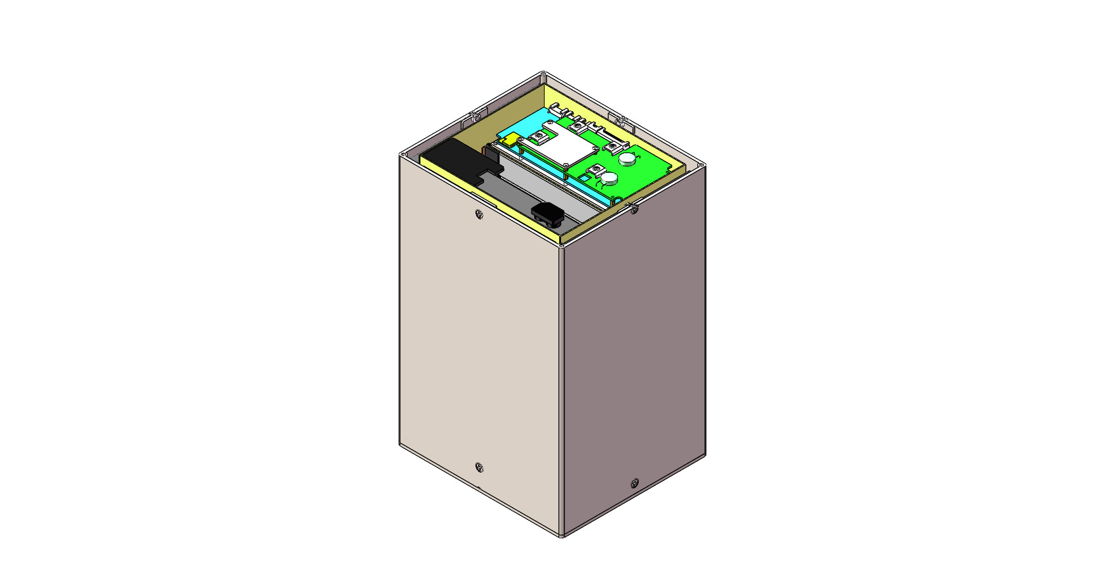
安全特性 / Safety Features
银杏BMS系统 / Ginkgo BMS
过充电保护功能 / overcharge detection function
过放电保护功能 / over discharge detection function
过电流保护功能 / over current detection function
短路保护功能 / short detection function
温度保护功能 / Temperature detection function
均衡功能 / balance function
通讯功能 / communicate function
告警功能 / Alarm function
Ginkgo BMS
蓝牙防盗
电池护照
电芯汽车级方壳封装
铝合金外壳
内部整体灌胶

Slide 8
安全特性 / Safety Features
BMS系统双重保护：
电池保护板采用熔断丝+高速MOS开关设计，提供过压、过流、短路、过温的双重开关保护。
Ginkgo BMS

